Slide 1
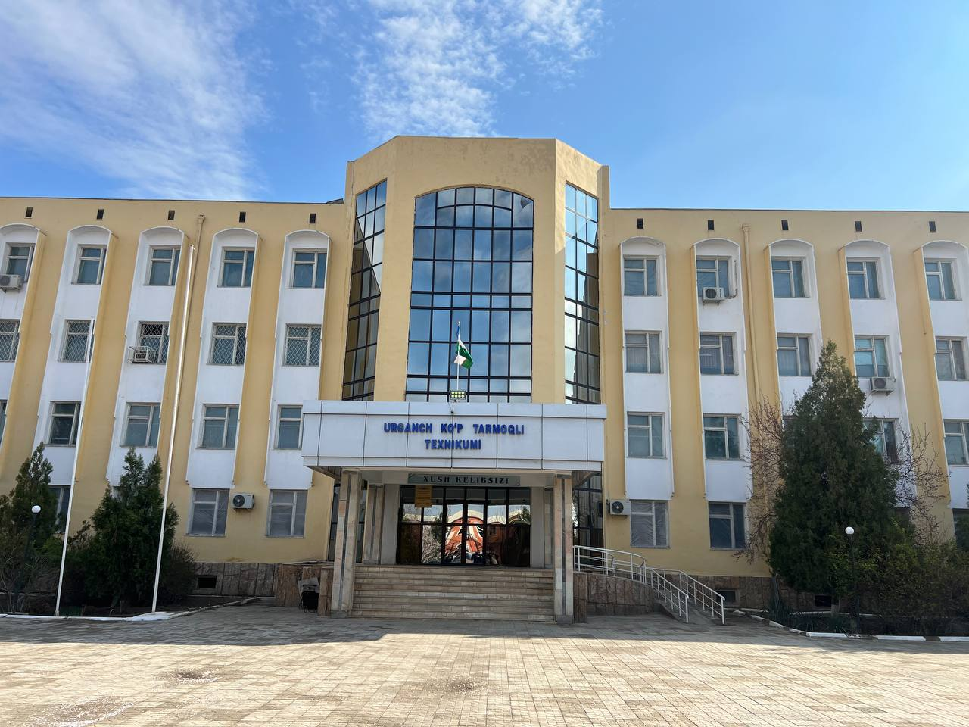
O’ZBEKISTON RESPUBLIKASI OLIY TA’LIM, FAN VA INNAVATSIYALAR VAZIRLIGI UrDU huzuridagi Urganch tumani ko’p tarmoqli texnikumi direktori Saidniyozova Zamira Madrimovnaning yillik HISOBOTI

Slide 2
UrDU huzuridagi Urganch tumani ko’p tarmoqli texnikumi 2023- yil yillik hisoboti. O’quv jarayonining tashkil qilinishi: O’zbekiston Respublikasi Prezidentining 2019 yil 6 sentyabrdagi PF-5812-son “Professional ta’lim tizimini yanada takomillashtirishga doir qo’shimcha chora-tadbirlar to’g’risida”gi Farmoniga asosan Urganch tumani kop tarmoqli texnikumi O’zbekiston Respublikasi Oliy va o`rta mahsus ta`lim vazirligi tasarrufiga o’tkazilgan. O’zbekiston Respublikasi Vazirlar Mahkamasining 2020 yil 7 avgustdagi 466-son qaroriga muvofiq Urganch tumani sanoat va axborot texnologiyalari kolleji “Urganch davlat universiteti huzuridagi Urganch tumani kop tarmoqli texnikumi” nomi bilan qayta ro’yxatdan o’tkazilgan.

Slide 3
Urganch tumani kop tarmoqli texnikumi2000 yilda qurilgan bo’lib,750 o’ringa mo’jallangan bo’lib,0.2 koeffisientga ega. 2023-2024 o’quv yilida jami 177 nafar o’quvchi ta’lim tarbiya olib kelmoqda. 7 ta guruhda 1 smenada ta’lim jarayoni olib borilmoqda. 1-bosqich talabalari 85 nafar, 2- bosqich talabalari 92 nafar o’quvchi ta’lim olib kelmoqda. O’qituvchilarning tarifikatsiya ro’yxati to’g’ri shakllantirilgan. Texnikumning 2023-2024 o’quv yiliga mo’jallangan tarifikatsiyasi 2023-yil oksentyabr va 2023-yil oktyabr holatiga Xorazm viloyati oliy ts’lim fan va innovatsiyalar boshqarmasi tarifikatsiyasi komissiyasi tomonidan tastiqlangan. Tarifikatsiyasida dars soatlari va guguh rahbarligi to’g’ri taksimot qilingan. Fan o’qituvchilarning sifat tarkibi (bunda fan o’qituvchilarning ish staji,mutaxasissligi, mavjud malaka toifalari o’rganiladi)

Slide 4
Texnikumda 16 nafar pedagog faoliyat olib borib, ulardan 7 nafari asosiy o’qituvchi va 9 nafari o’rindosh o’qituvchi, ularning barchasi oliy ma’lumotli (100 %)
Shundan: Oliy malaka toifaliylar soni- 1-malaka toifalilar 1 nafar, 2-malaka toifalilar 1 nafar, Mutaxasisslar soni 14 nafar. Nomutaxassis o’qituvchi yo’q.

Slide 5
TEXNIKUMDA QUYIDAGI YO’NALISHLAR MAVJUD:
KUNDUZGI TA’LIM: 1. Kompyuter injiniring 2. Telekommunikatsiya texnologiyalari(Telekommunikatsiya, Teleradioeshittirish,Mobil aloqa) 3. Buxgalteriya hisobi va audit 4. Maktabgacha ta’lim tashkiloti uslubchisi

Slide 6
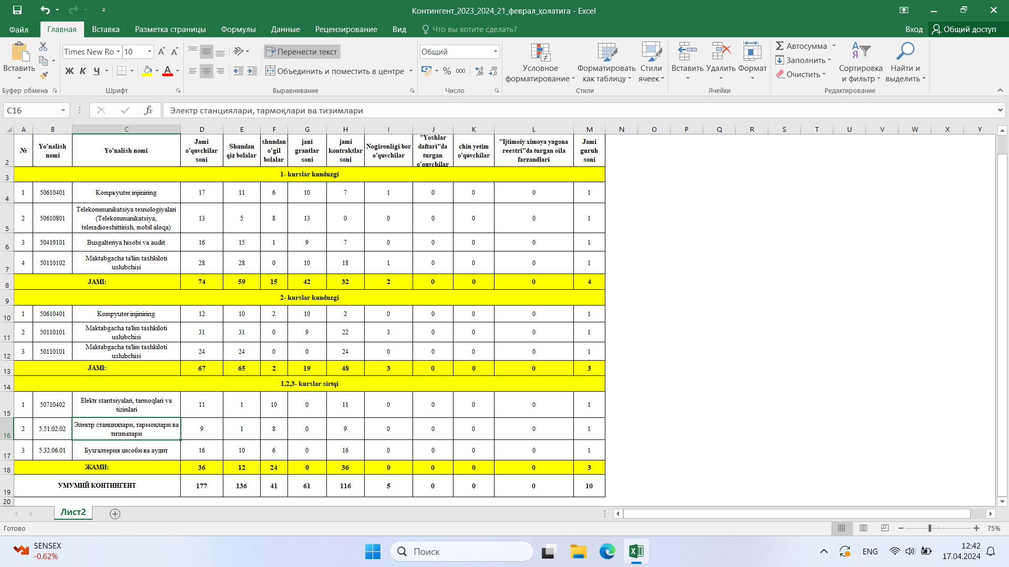
Urganch tumani kop tarmoqli texnikumda 2023-2024 o’quv yilida o’quvchilar to’g’risidagi ma’lumot

Slide 7
Urganch tumani kop tarmoqli texnikumida xozirgi kunda jami 177 ta o’quvchi taqsil olmoqda shulardan 2023- 2024-o’quv yili uchun kunduzgi ta’lim shakliga qabul qilingan o’quvchilar jami 150 tani tashkil qiladi
Kunduzgi ta’lim shakli | O’quvchilar soni
1. Kompyuter injiniring | 17
2. Telekommunikatsiya texnologiyalari | 13
3. Buxgalteriya hisobi va audit | 16
4. Maktabgacha ta’lim tashkiloti uslubchisi | 28

Slide 8
Urganch tumani kop tarmoqli texnikumida 2023- 2024-o’quv yili uchun sirtqi ta’lim shakliga qabul qilingan o’quvchilar soni 11 tani tashkil qiladi
Elektr stansiyalari tarmoqlari va tizimlari(sirtqi) | 11

Slide 9
2023-2024-o’quv yilida 2-kurs 3 ta guruh kunduzgi ta’lim shakli bo’yicha bitiruvchilari yakuniy davlat attestatsiyasi topshirishadi. 2023-2024-o’quv yilida 2 ta sirtqi ta’lim shakli bo’yicha jami 25 nafar bitiruvchilar davlat atestatsiyasi topshirdi va diplom olishdi. Urganch tumani ko’p tarmoqli texnikumida 2023- 2024-o’quv yilida kunduzgi ta’lim shakli bo’yicha 1-kurs jami 4 ta guruhda 74 nafar o’quvchi o’qimoqda.

Slide 10
Bitiruvchilarni o’z yo’nalishi bo’yicha ishlab chiqarish amaliyotlarini o’tash uchun karxona tashkilotlar bilan shartnomalar tuzilgan va shu asosida o’quvchilar shartnoma bo’yicha belgilangan joylarda ishlab chiqarish amalliyotlarini o’tab kelmoqdalar. O’quv ishlarni tashkil qilinishi. Texnikumda o’quv ishlari yaxshi yo’lga qo’yilgan. Urganch tumani kop tarmoqli texnikumi professor o’qituvchilari « Namunaviy dasturlar asosida ishlab chiqilgan “Ishchi o’quv rejalar” bo’yicha o’quvchilariga ta’lim berib kelmoqda. O’quv mashg’ulotlarini to’g’ri tashkil etish maqsadida Dars jadvali ishlab chiqilgan va dars jadvali asosida o’quv mashg’ulotlari tashkil etilgan

Slide 11
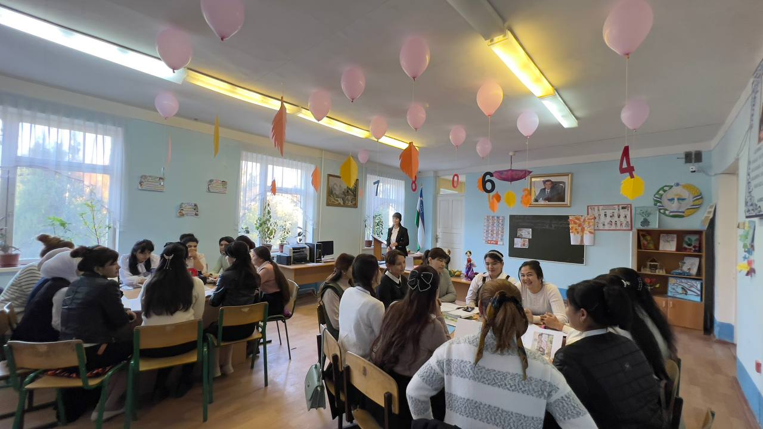
O’quv-metodik, ilmiy va ilmiy metodik ishlarning bajarilishi Xar bir o’qituvchi tamonidan shaxsiy ish rejalar ishlab chiqilgan va shu bo’yicha pedagogik yuklamalarni o’z vaqtida bajarish ishlari olib borilmoqda. O’quv bo’limi tamonidan ochiq darslar jadvali ishlab chiqilgan.

Slide 12
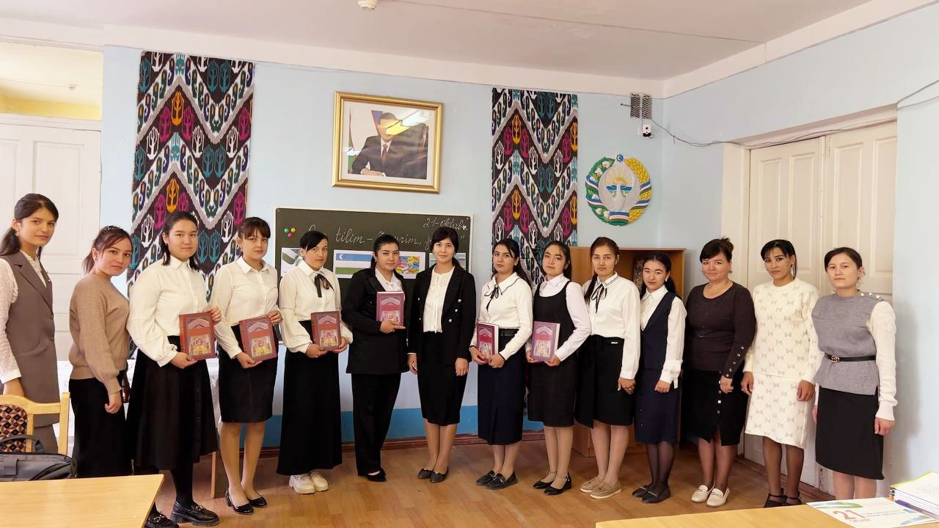

Slide 13
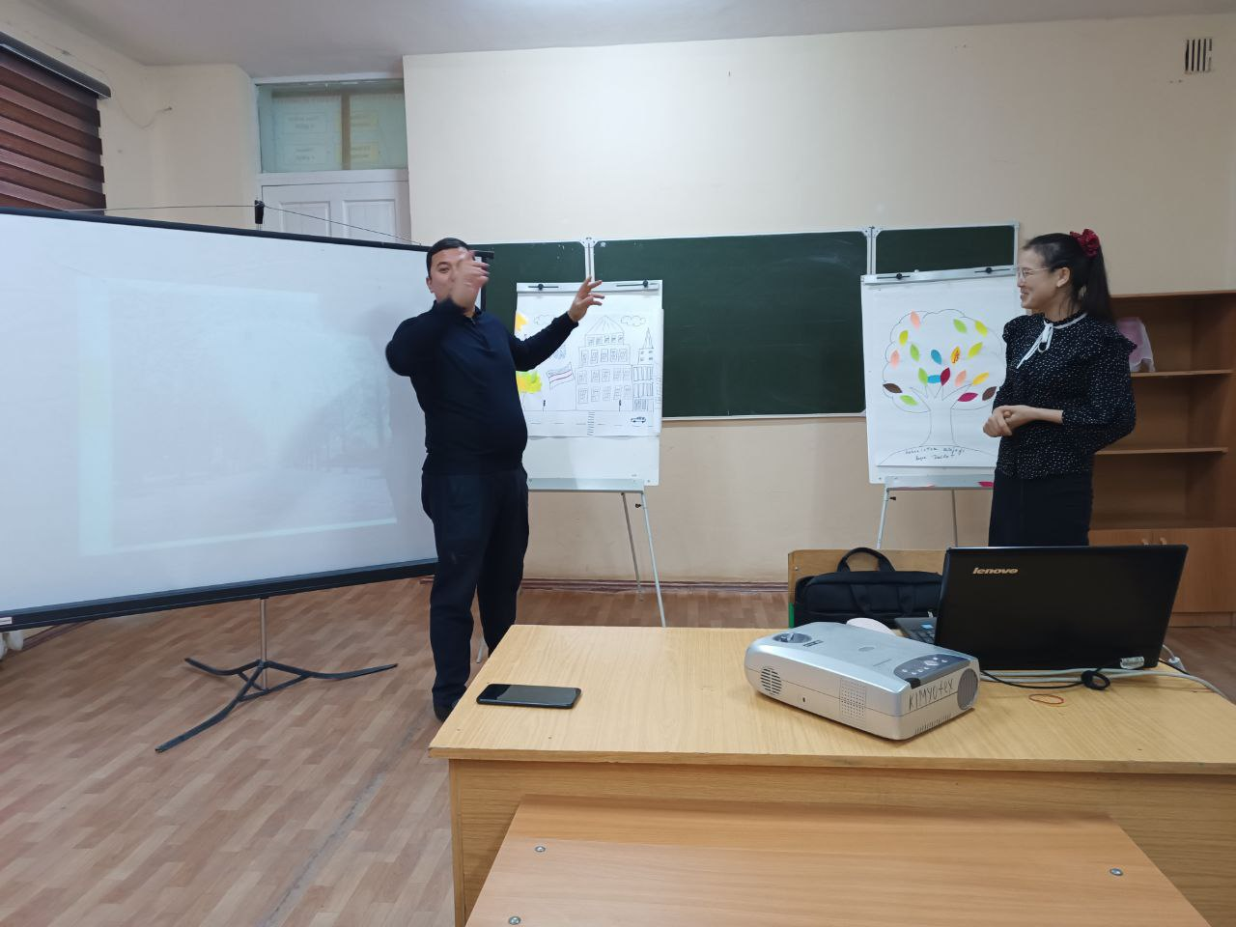
Urganch tumani ko’p tarmoqli texnikumdagi o’tkazilgan o’qituvchilarning seminar treninglari

Slide 14
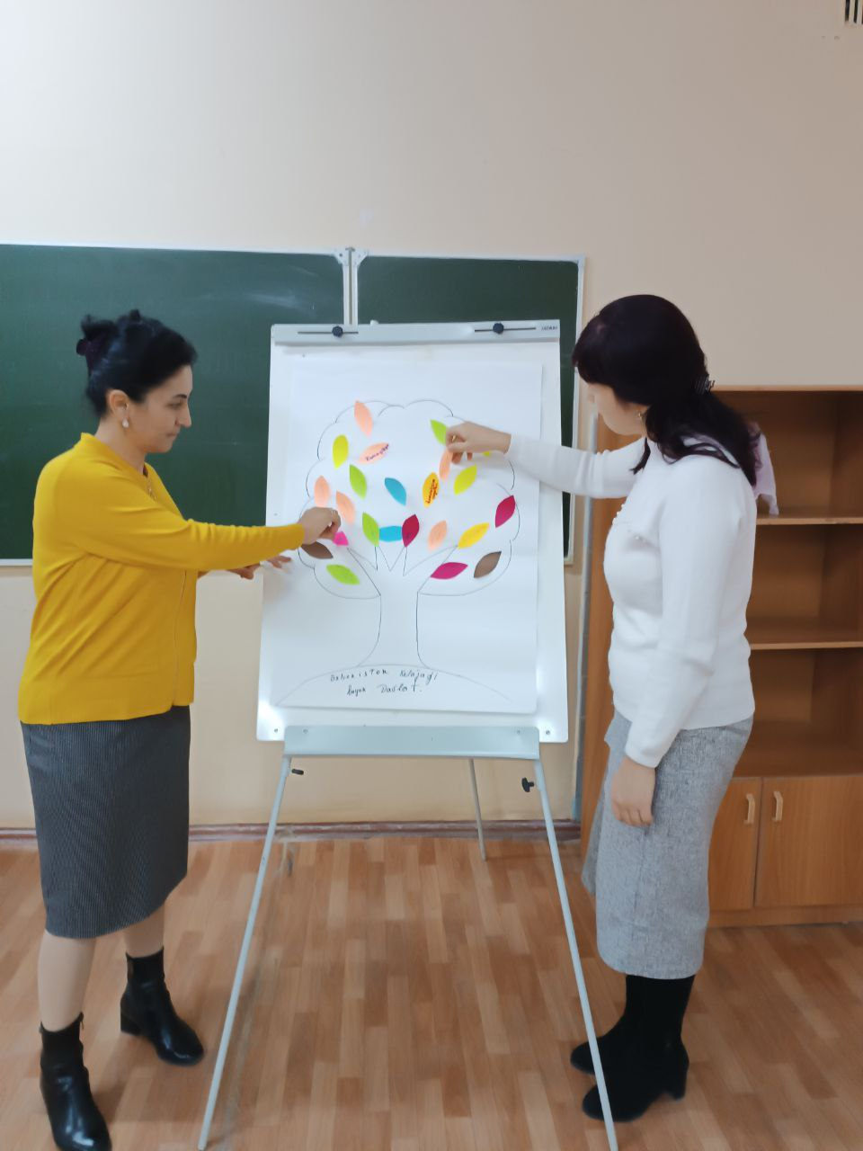
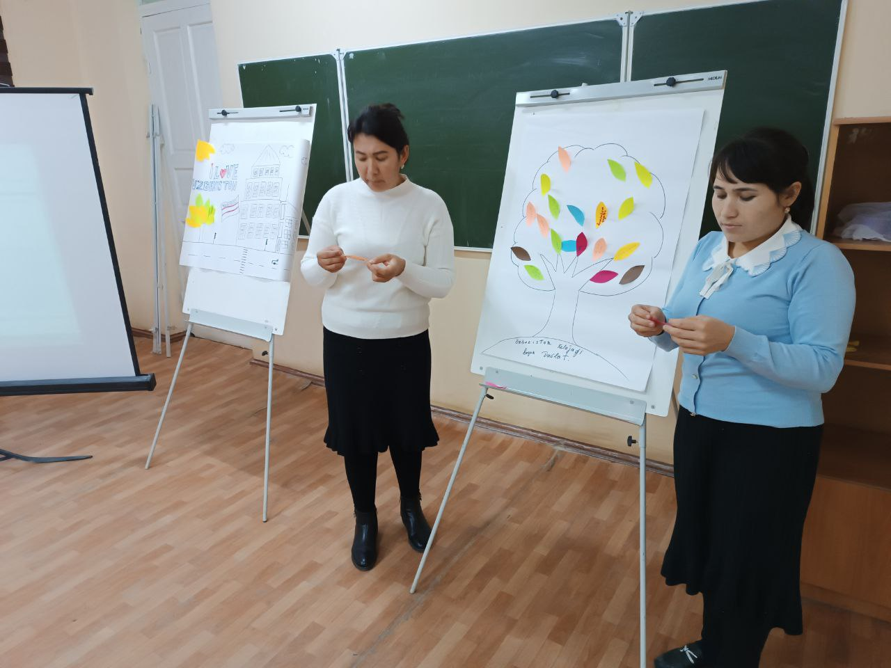

Slide 15
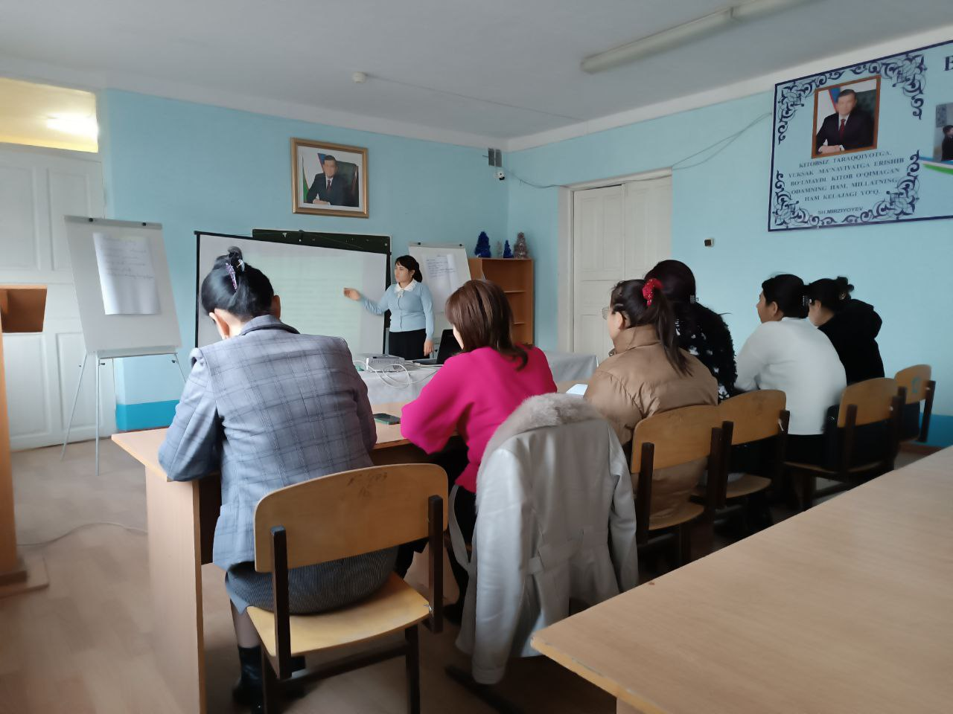
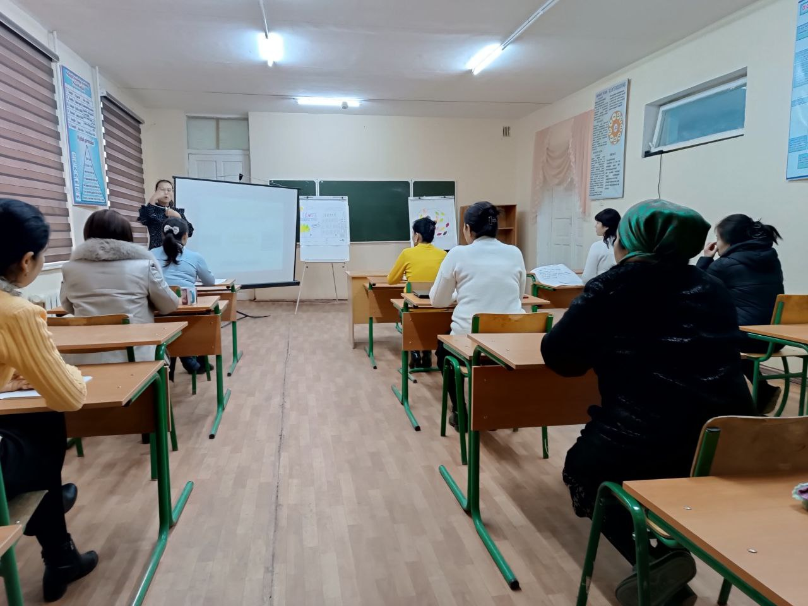

Slide 16
Urganch tumani kop tarmoqli texnikumimizda o’qituvchi va o’quvchilarimiz erishgan yutuqlari

Slide 17
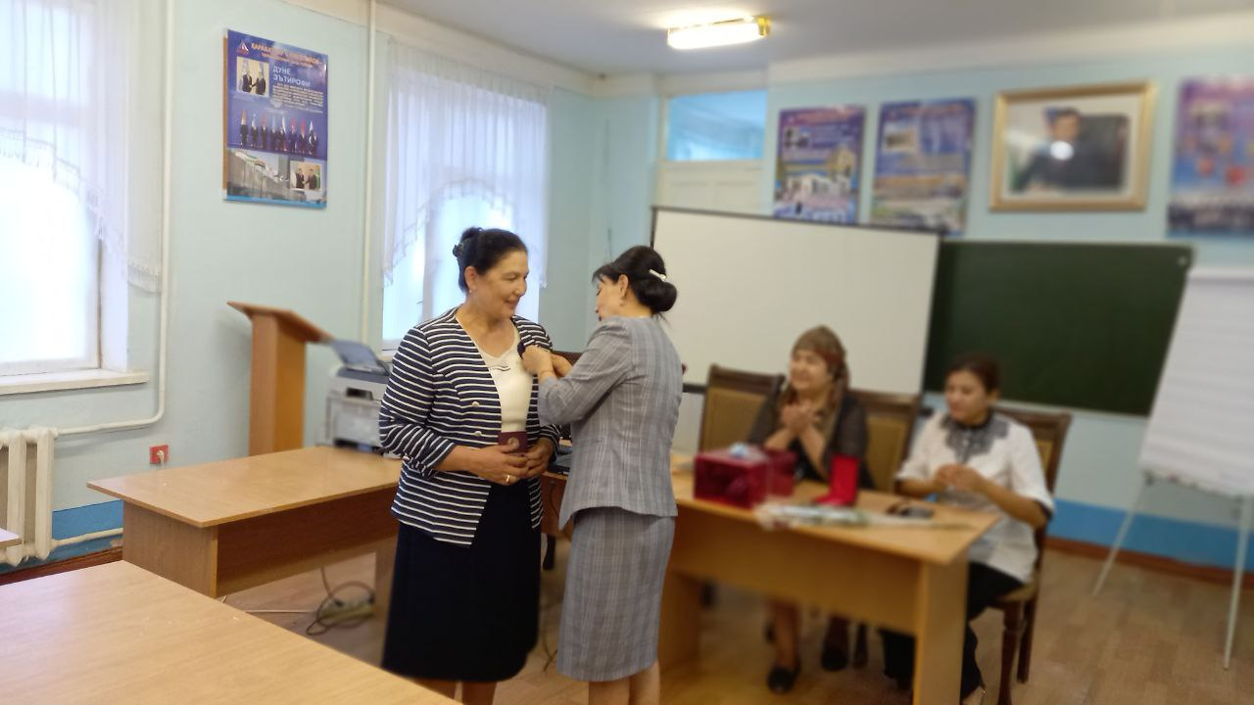

Slide 18
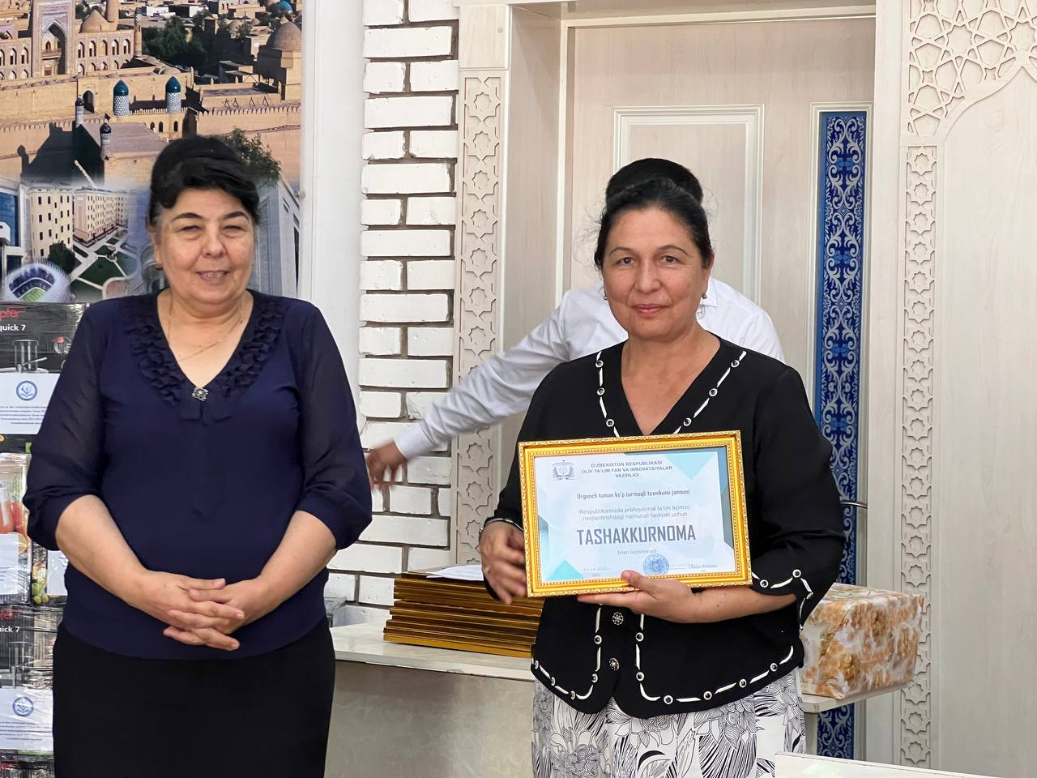
2022-2023 o’quv yili yakuni bo’yicha sho’ba yig’ilishida taqdirlash

Slide 19
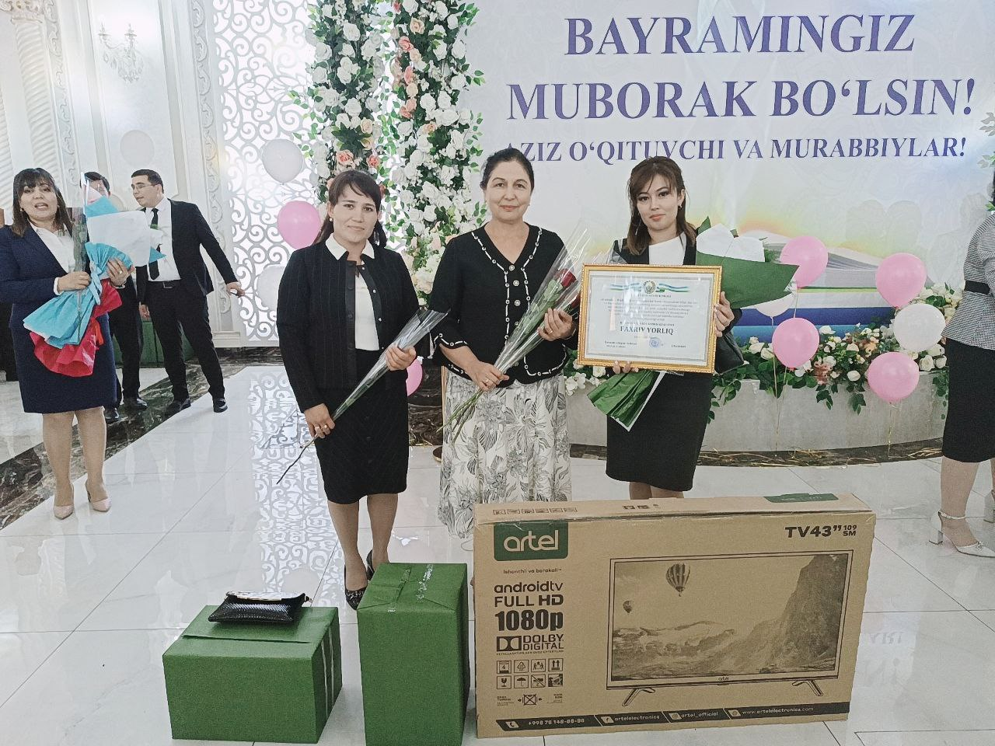

Slide 20
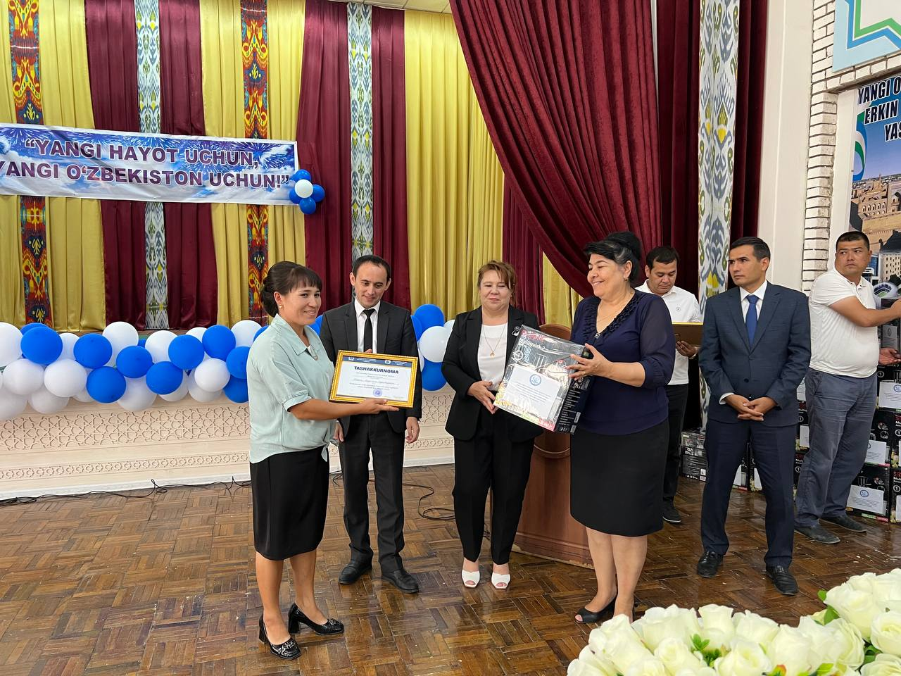
Urganch tumani ko’p tarmoqli texnikumi o’qituvchisi Aniyazova Dinoraning “Obyektga yo’naltirilgan dasturlash” fanidan tayyorlagan O’MT ga berilgan tagdirlash marosimi

Slide 21
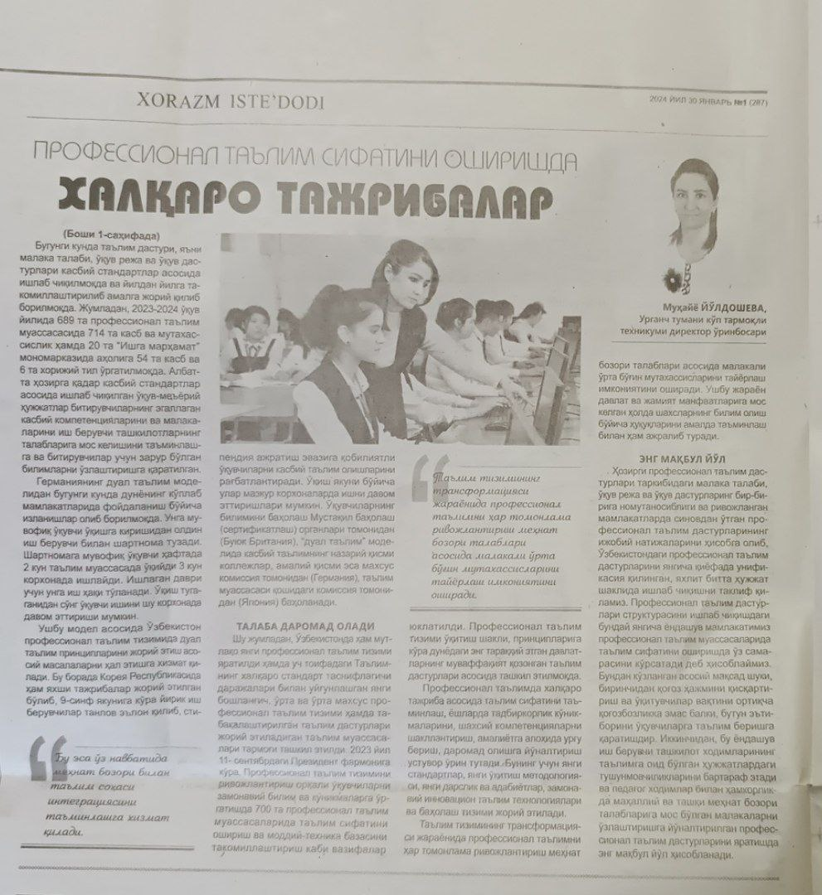
Urganch tumani kop tarmoqli texnikumi o’quv va tarbiyaviy ishlar bo’yicha direktor o’rinbosari Yo’dosheva Muhayyo ning Xorazm estedodi gazetasidagi chiqqan XALQARO TAJRIBALAR nomli maqolasi

Slide 22
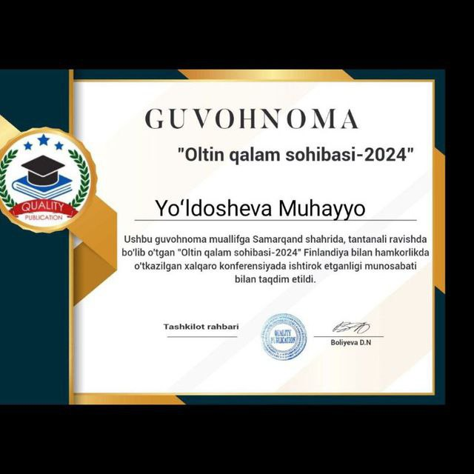
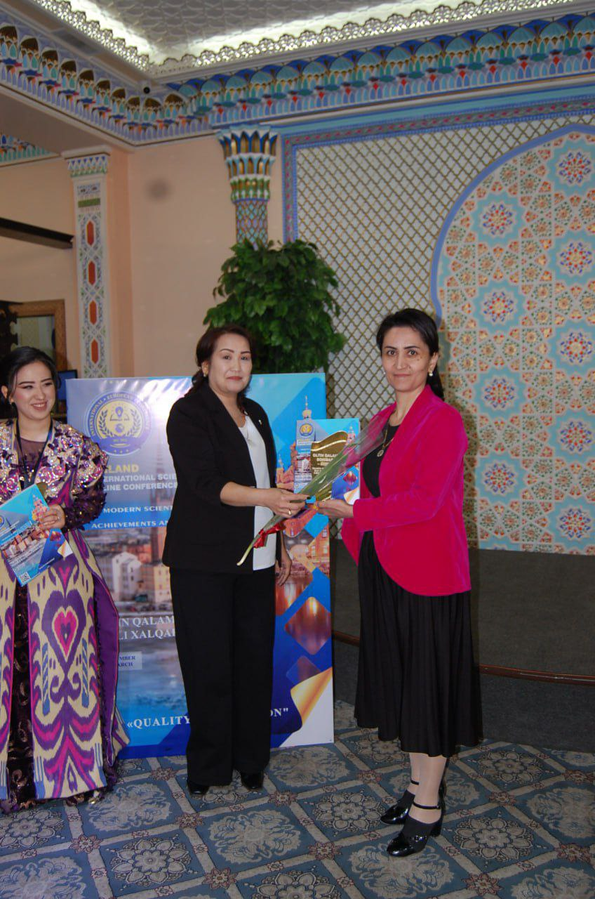

Slide 23
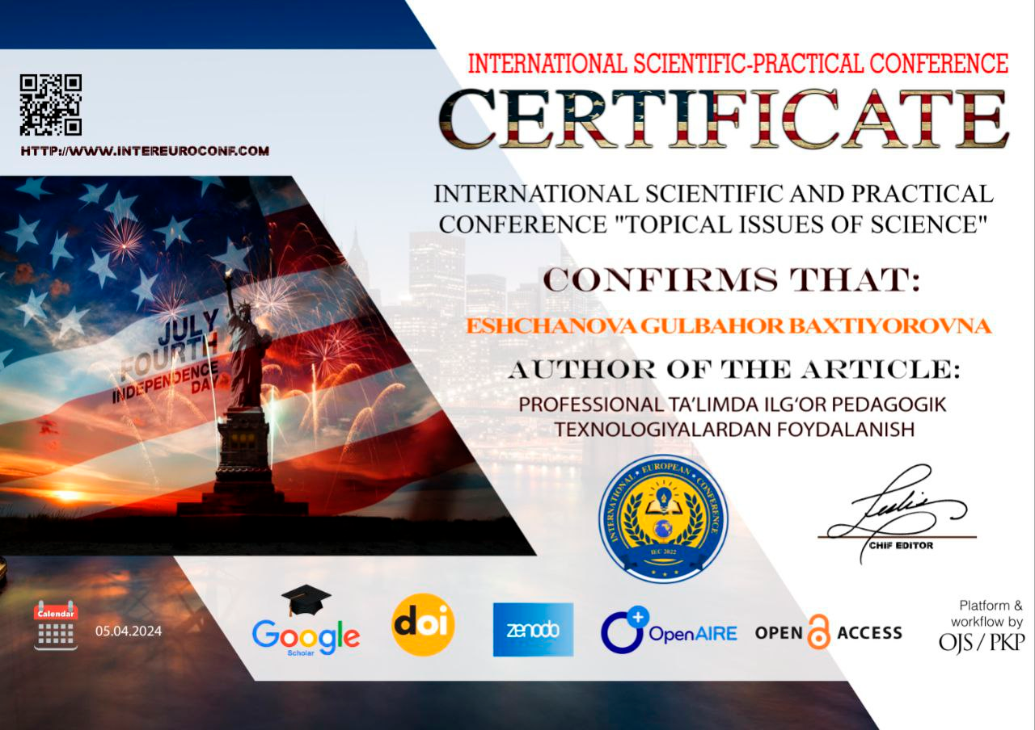
Urganch tumani ko’p tarmoqli tenikumi o’quv bo’limi boshlig’I Eshchonova Gulbahorning “Professional ta’limda ilg’or pedogogik texnologiyalardan foydalanish ”nomli maqolasi xalqaro jurnallarda chop etilgan

Slide 24
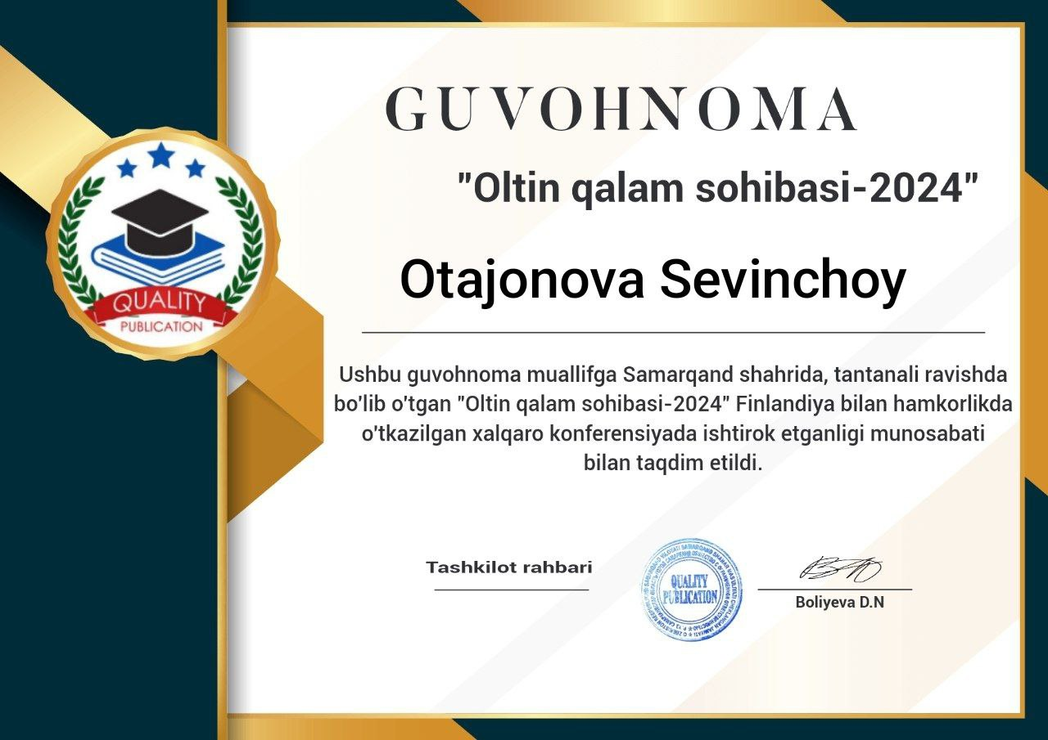
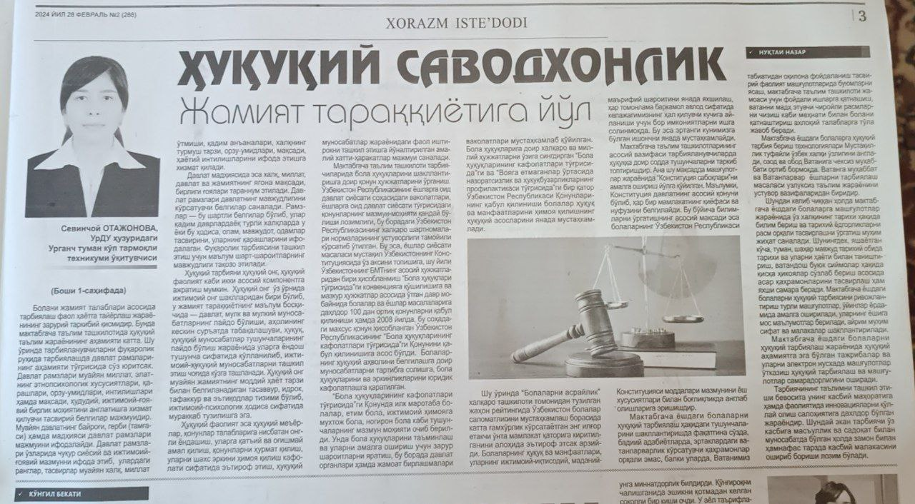

Slide 25
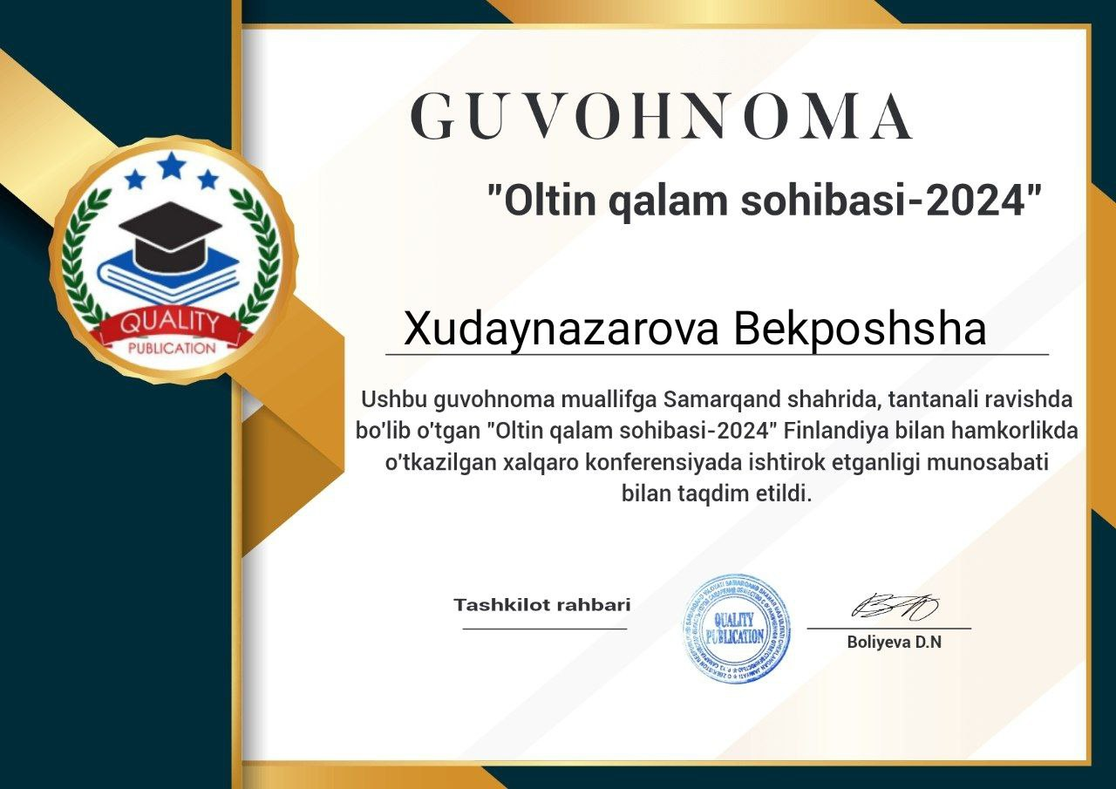

Slide 26
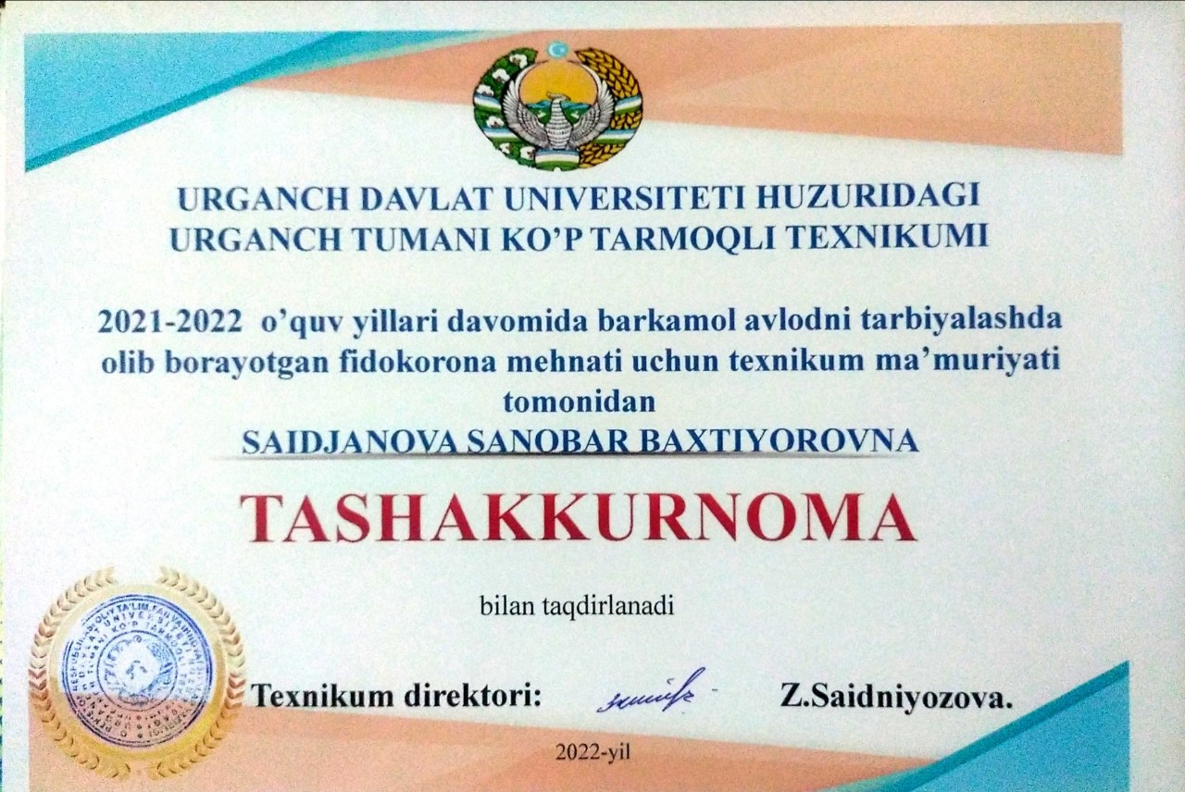

Slide 27
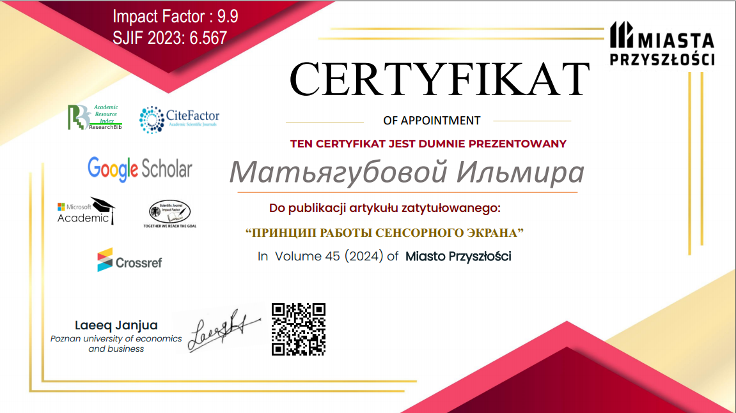

Slide 28
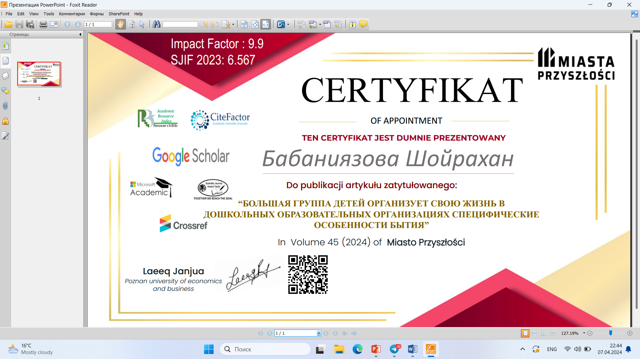

Slide 29
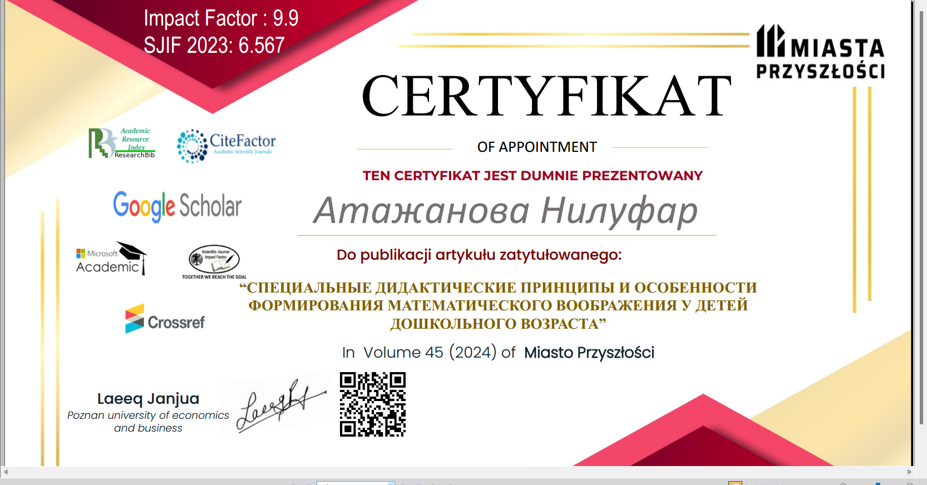

Slide 30
O’zbekiston Respublikasi Vazirlar Mahkamasining 2020 yil 7 avgustdagi “O’zbekiston Respublikasida uzluksiz boshlang’ich, o’rta va o’rta maxsus professional ta’lim tizimini tartibga soluvchi normativ-huquqiy hujjatlarni tasdiqlash to’g’risida” gi 466-son qaroriga muvfiq professional ta’lim muassasalarida o’qitish materiallari to’plamini yaratishni tashkil etish bo’yicha O’zbekiston Respublikasi Oliy va o’rta maxsus ta’lim vazirligining 2020 yil 4 sentyabrdagi № 465 sonli qarorini ijrosini ta’minlash maqsadida Urganch davlat universiteti huzuridagi Urganch tumani kop tarmoqli texnikumi o’qituvchilari tomonidan xar bir kasb bo’yicha umum ta’lim, umum kasbiy, maxsus fanlar va o’quv amaliyotlari uchun O’qitish materiallari to’plamlari yaratildi va shulardan 1 ta o’qituvchi Aniyozova Dinara tamonidan ishlab chiqilgan 2 ta o’qitish materiallar to’plami pedagogik innovatsiyalar, professional ta’lim boshqaruv hamda pedagog kadrlarni qayta tayyorlash va ularni malakasini oshirish instituti tamonidan ko’rib chiqildi va prof.edu.uz saytiga joylashtirilib, guvoxnomalar taqdim etildi va ko’krak nishoni bilan tagdirlandi.

Slide 31
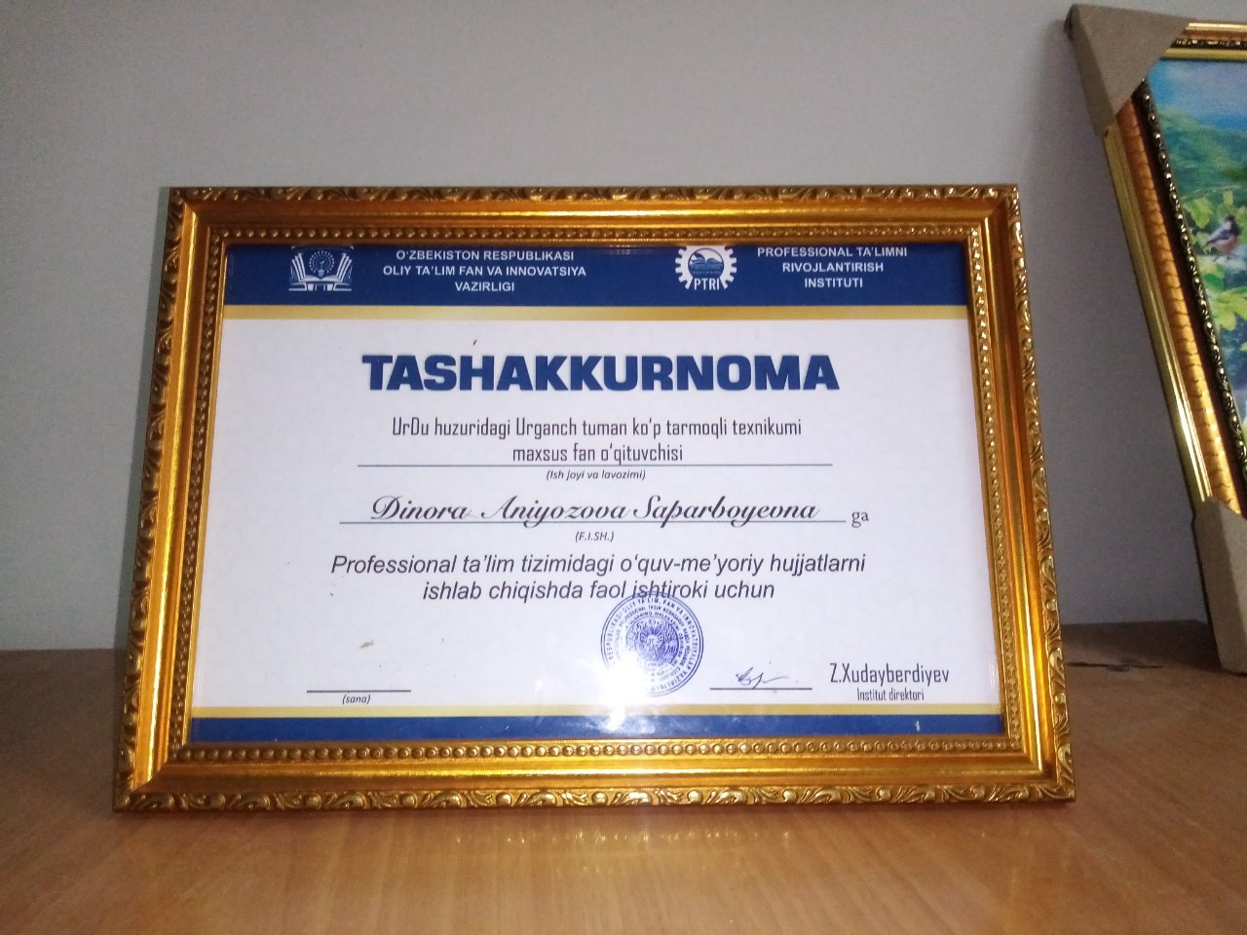

Slide 32
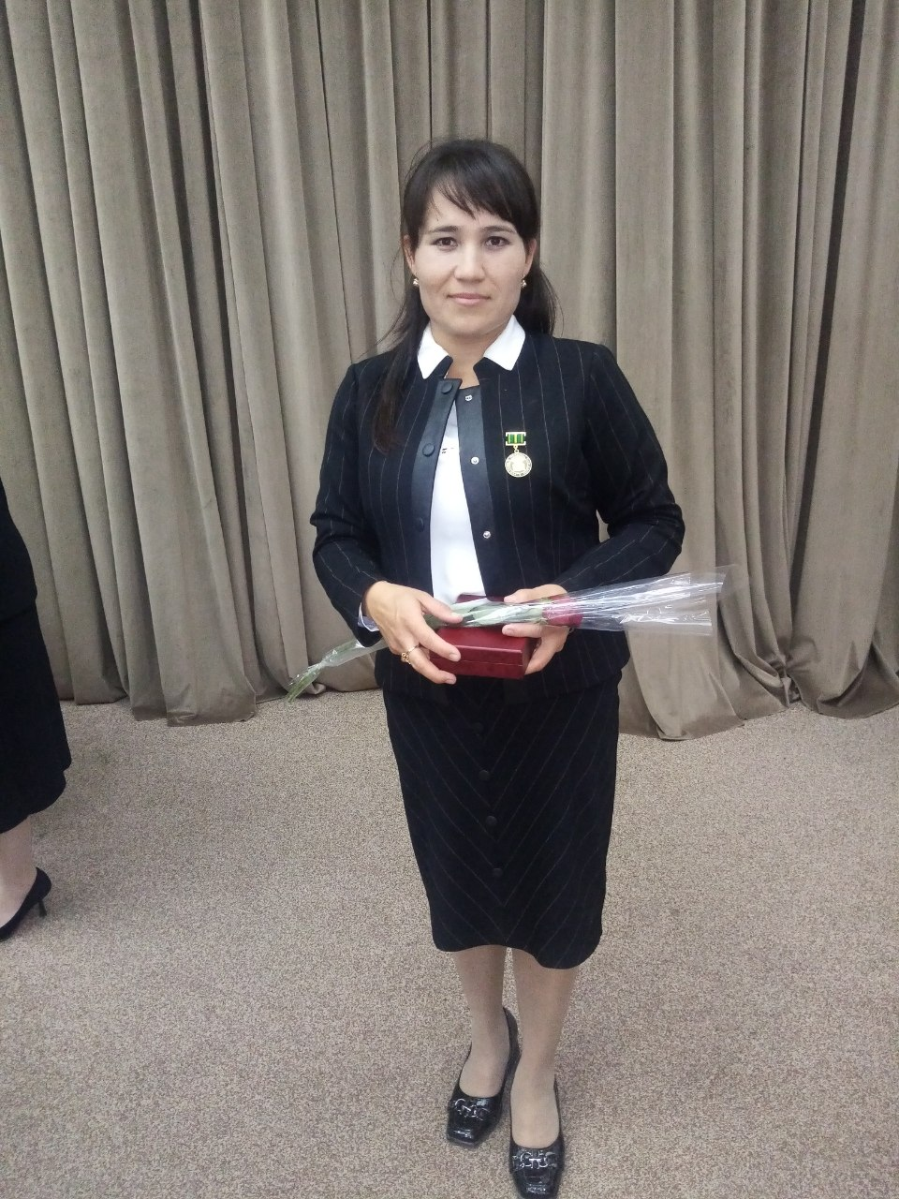


Slide 33
Tashkiliy-metodik va tashkiliy-pedagogik ishlar Fan kabinetlarini talab darajasida jixozlangan va ulardan samarali foydalanib kelinmoqda. Meyyoriy hujjatlarni yuritish va uslubiyat sohasidagi yangiliklar bo’yicha seminar o’tkazilmoqda. Viloyat bo’yicha umum ta’lim maktablarining 11-sinf bitiruvchilarini texnikumga qamrab olish bo’yicha targ’ibot va tashfiqot ishlari olib borilmoqda. Umumta’lim maktablarida “Direktor va yoshlar” uchrashuvlari o’tkazilib kelinmoqda. Ta’lim muassasi o’quvchilarini oily ta’lim muassasalariga va korxona hamda tashkilotlarga yo’naltirishga qaratilgan uchrashuvlar tashkil etish ishlari amalga oshirildi. Texnikumni tamomlab Oliy ta’limga kirmagan o’quvchilarni bandligi ta’minlandi.

Slide 34
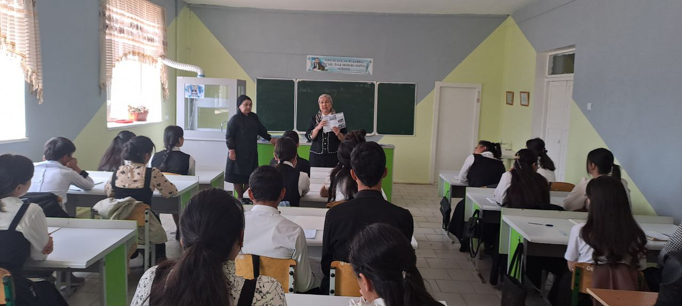
rasm

Slide 35
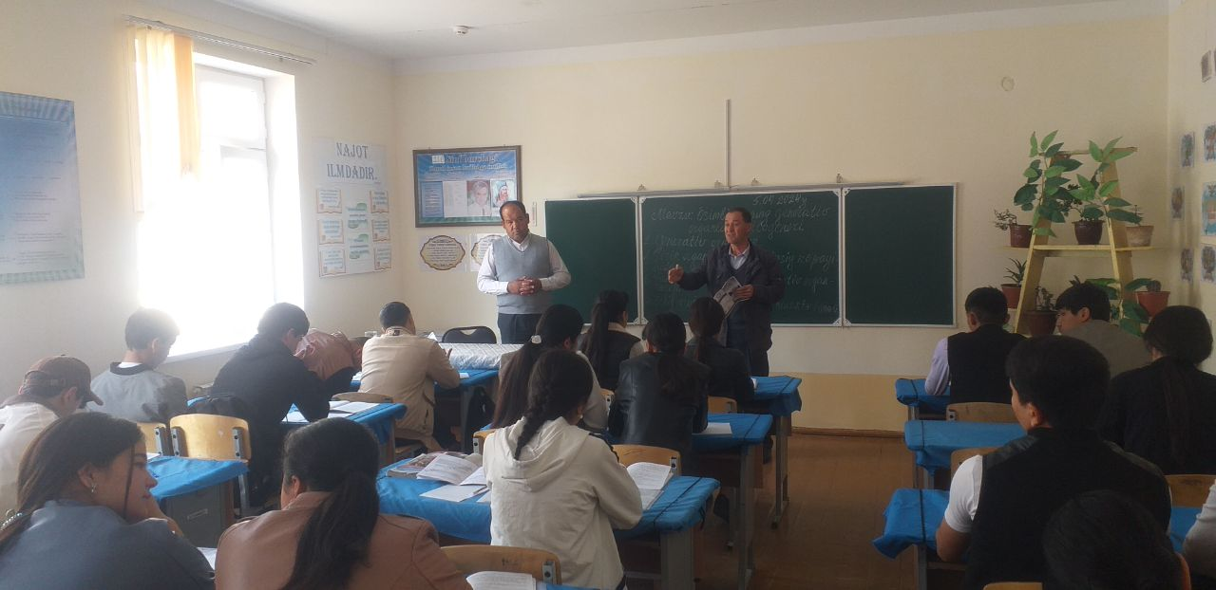
Urganch tumani kop tarmoqli texnikumimizda 2023-2024 o’quv yili bo’yicha 11-sinf bitiruvchilarini texnikumga qamrab olish bo’yicha targ’ibot va tashfiqot ishlari olib borilmoqda

Slide 36
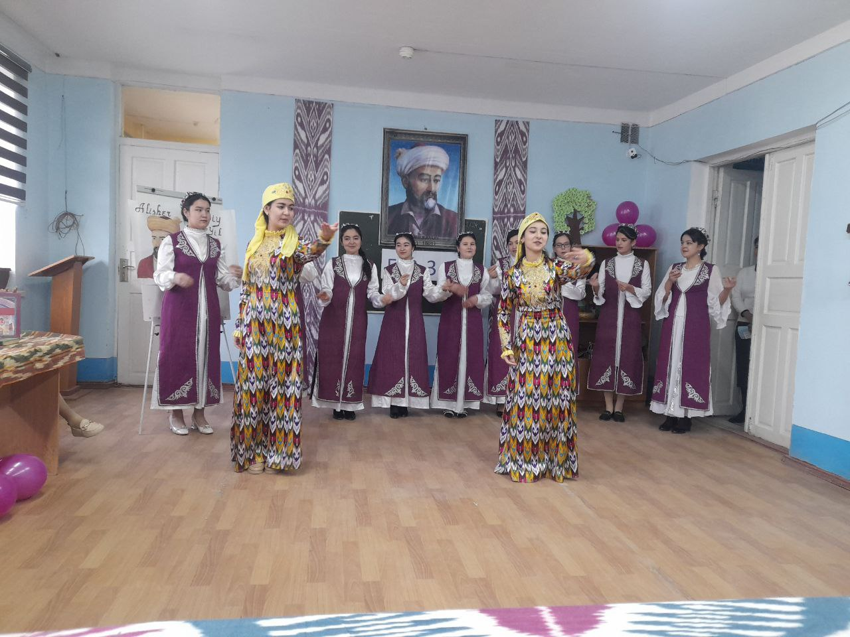
Kop tarmoqli texnikumimizda ma’naviy-ma’rifiy tadbirlardan lavhalar

Slide 37
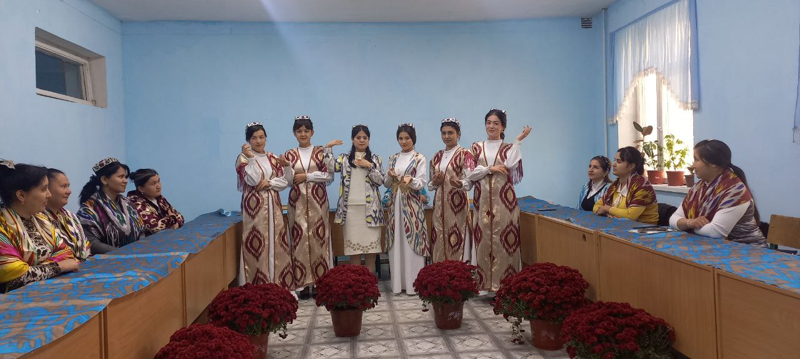

Slide 38
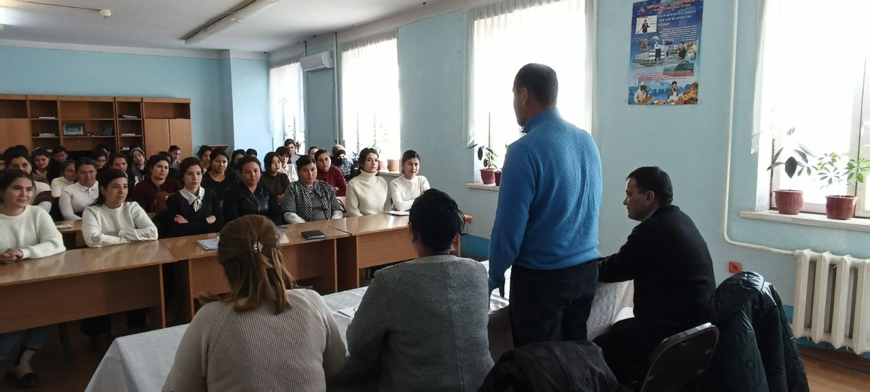
Faol yutuqlarga erishgan tadbirkorlar bilan uchrashuvdan fotolavhalar

Slide 39
Urganch tumani kop tarmoqli texnikumimiz ish beruvchilar bilan tuzilgan hamkorlik shartnomasi
Urganch tumani MMT bo’limi
Xorazm radioeshittirish markazi
TATU urganch filiali
URDU bug’alteriya
Urganch tumani kop tarmoqli texnikum
URDU matematika iingineringi
URDU

Slide 40
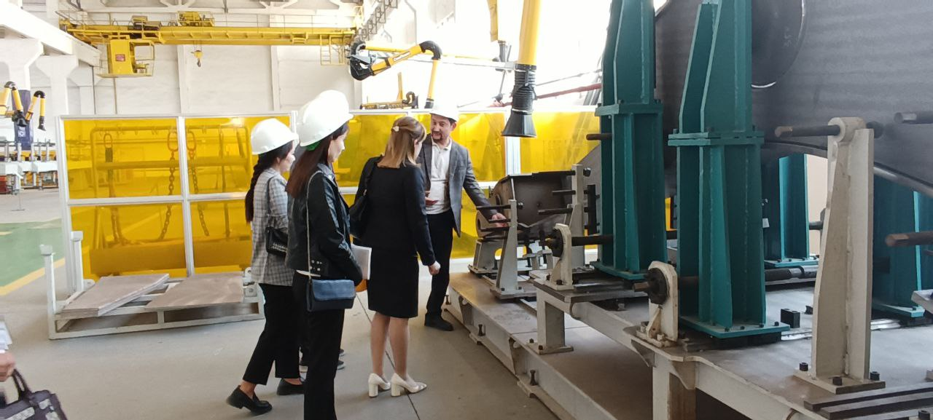
UzXCMG zavodda bolgan amaliyotlardan lavhalar

Slide 41
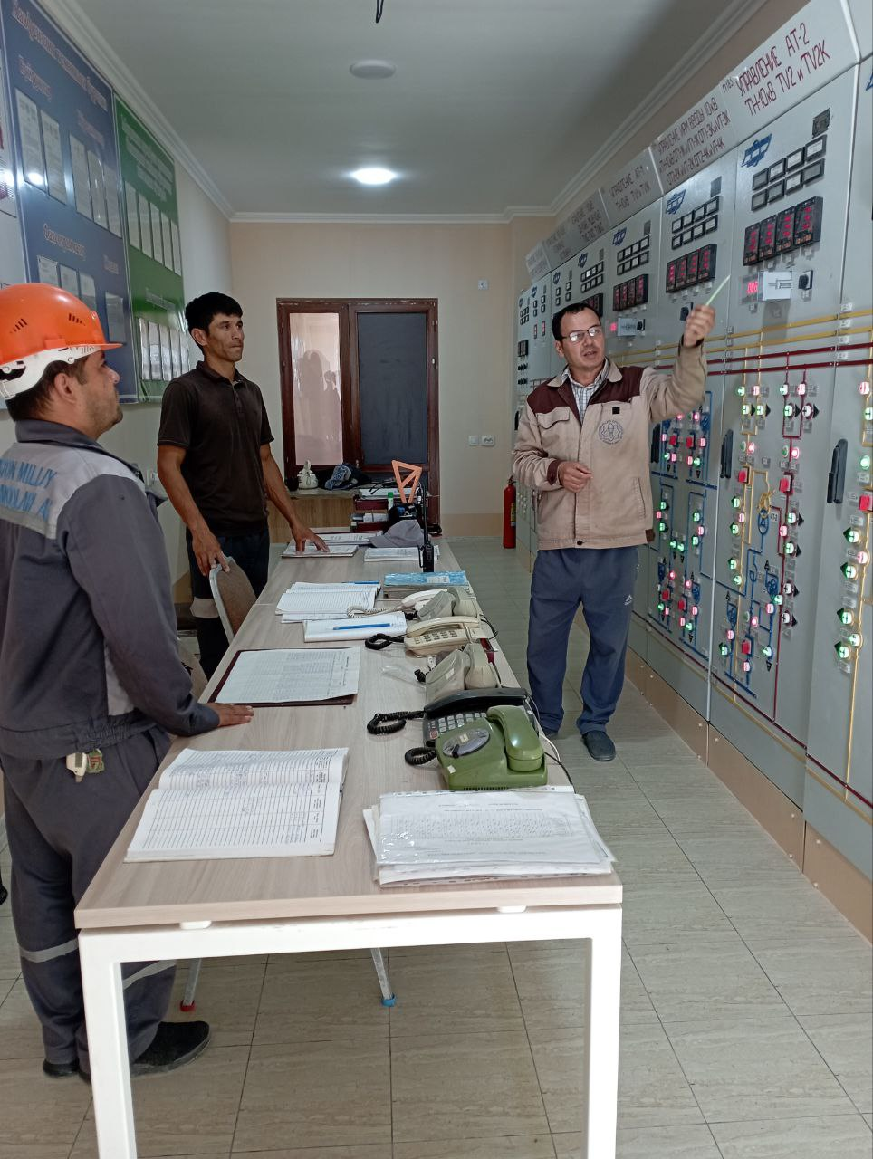
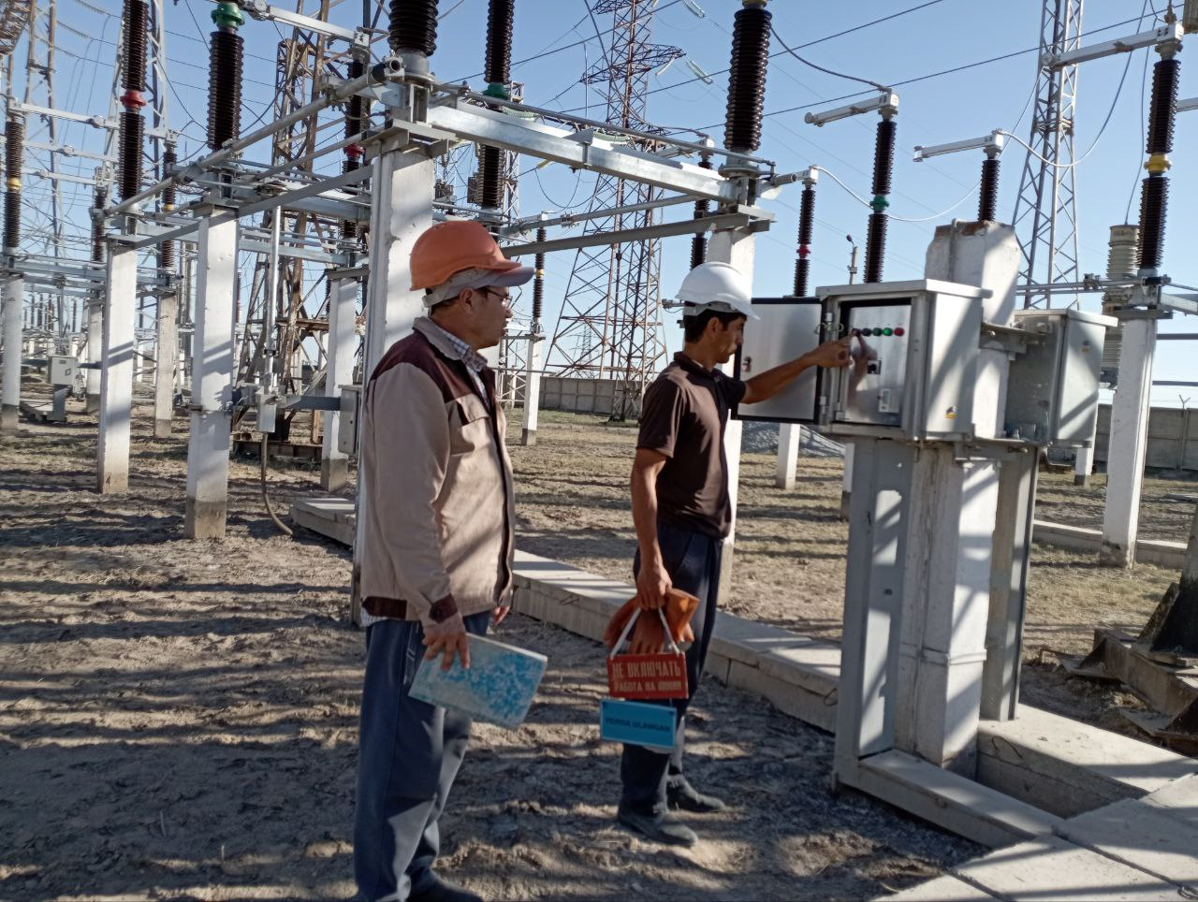
Ko’p tarmoqli texnikum o’quvchilarining “Xorazm elektr tarmoqlari”Xorazm hududiy filialidagi o’quv va ishlab chiqarish amaliyotlaridan lavhalar

Slide 42
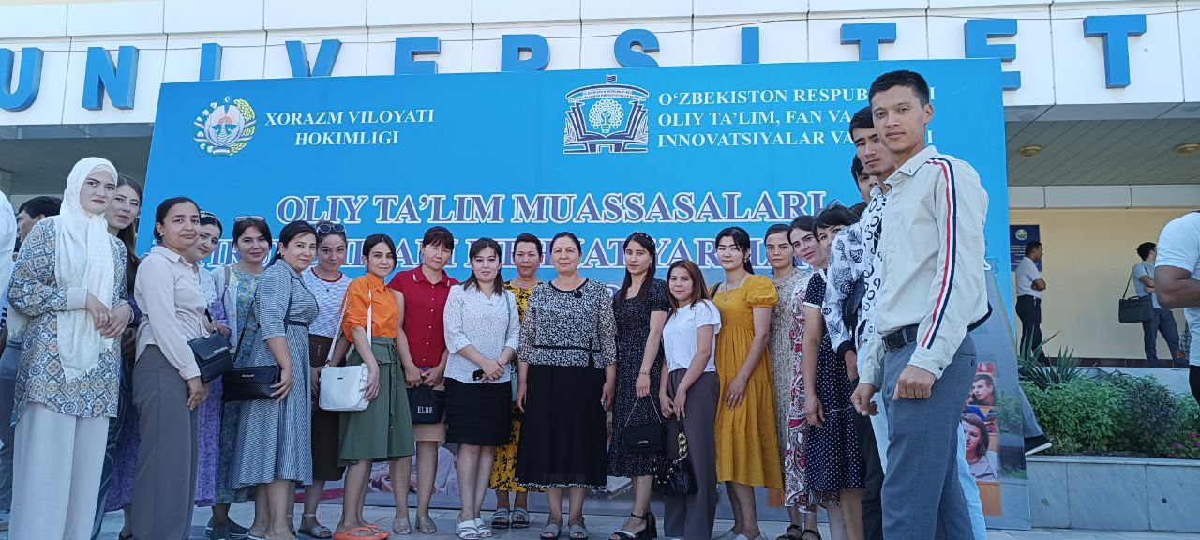
Bitiruvchilar bandliki boʼyicha yarmarkalardan fotolavhalar

Slide 43
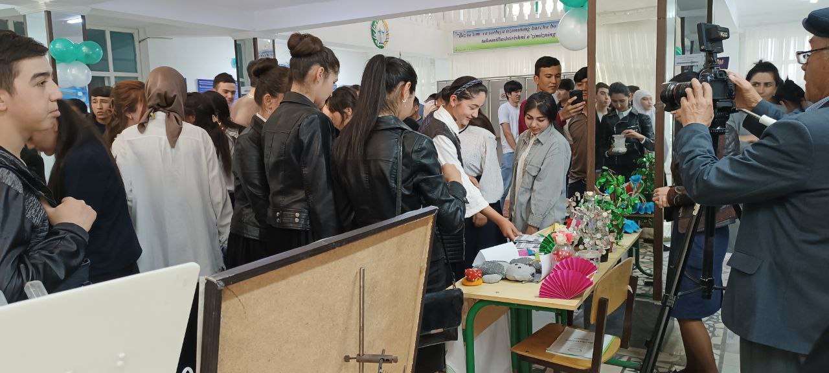
Ochiq eshiklar kuni tadbirlaridan fotolavhalar

Slide 44
Moliyaviy va iqtisodiy ishlar bajarilganligi to’risida Texnikumda 2023-2024- o’quv yilida kuz - qish mavsumiga tayyorgarlik ishlari yaxshi yo’lga qo’yilgan. Texnikum hududi to’liq obodonlashtirildi, daraxtlar oqlangan va shakil berilgan. Texnikumimiz o’quv binosi, yotoqxonasi oynalari klyonka bilan yopilgan. Texnikumning barcha o’quv xonalaridagi eski yoritgichlari olinib, zamonaviy “Led” yoritgichlari o’rnatildi. “Yashil makon” loyhasi asosida texnikum hududida 2 ming m² yerga ishlov berilib har xil turdagi manzarali va mevali 270 tup ko’chat o’tkazildi.

Slide 45
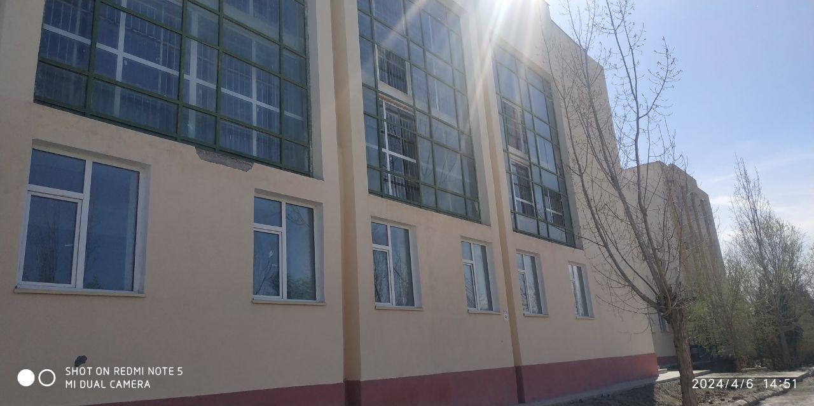
Тexnikum sport zalining 112 m² deraza romlari yangi zamonaviy akva oyna romlariga almashtirildi. O’quv xonalaridagi 540 m² pol qismi yangi lilonyumlarga almashtirildi. O’quv binosini tom qismidagi shiferlar ko’zdan kechirilib 300 m² singan joylar yangisiga almashtirildi.

Slide 46
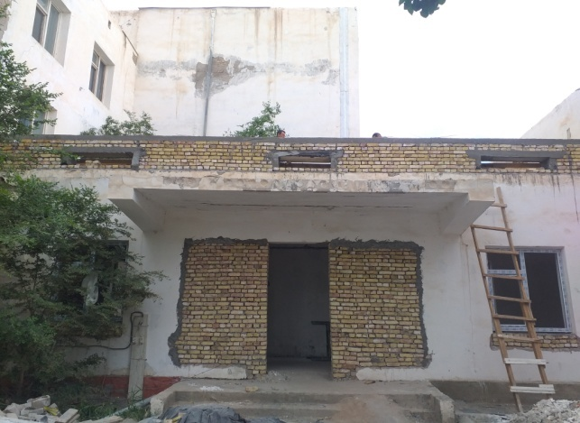
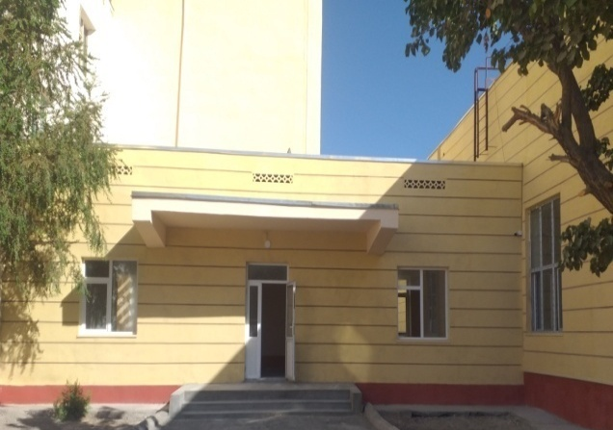
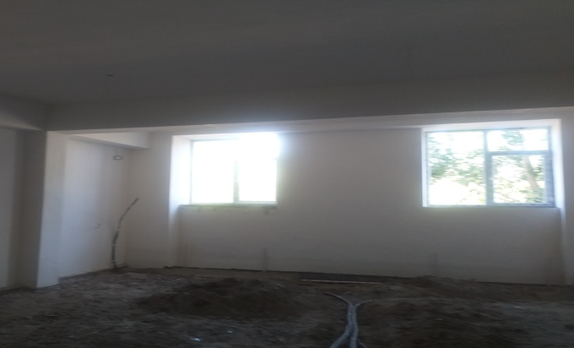
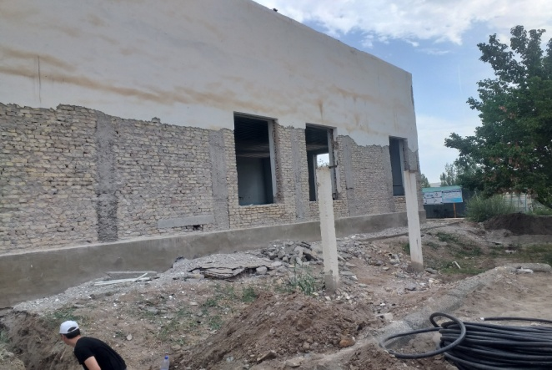
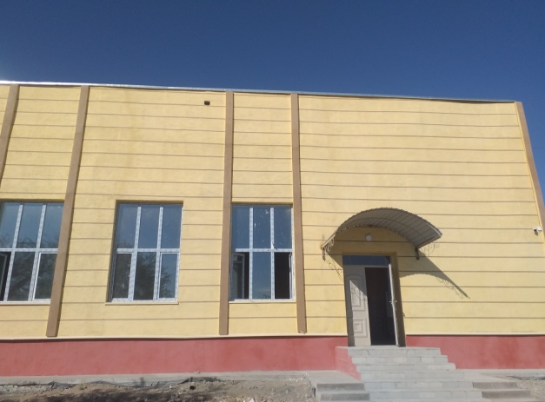
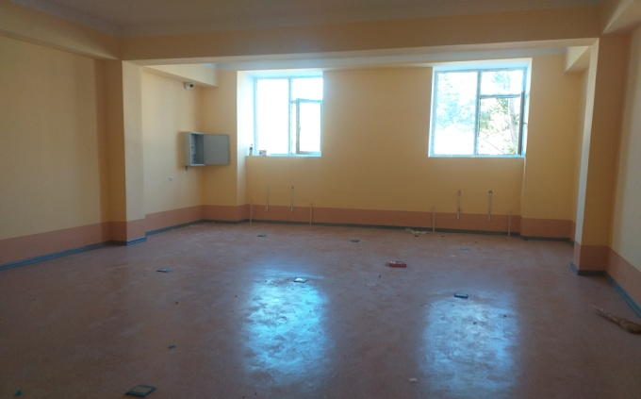
O’zbekiston Respublikasi Prezidentining 2022-yil 30-dekabrdagi “2023-2025 yillarda O’zbekiston Respublikasining ishtimoiy va ishlab-chiqarish infra tuzilmasini rivojlantirish chora-tadbirlari to’g’risida”gi PQ-465-sonli qarori va 2023-yilda Xorazm viloyatida obyektlarni qurish, rekanstruksiya qilish, mukammal ta’mirlash va jixozlar bo’yicha manzilli ro’yxatda 15-ilovaga asosan qurilish rekonstruksiya ishlari bajarildi.

Slide 47
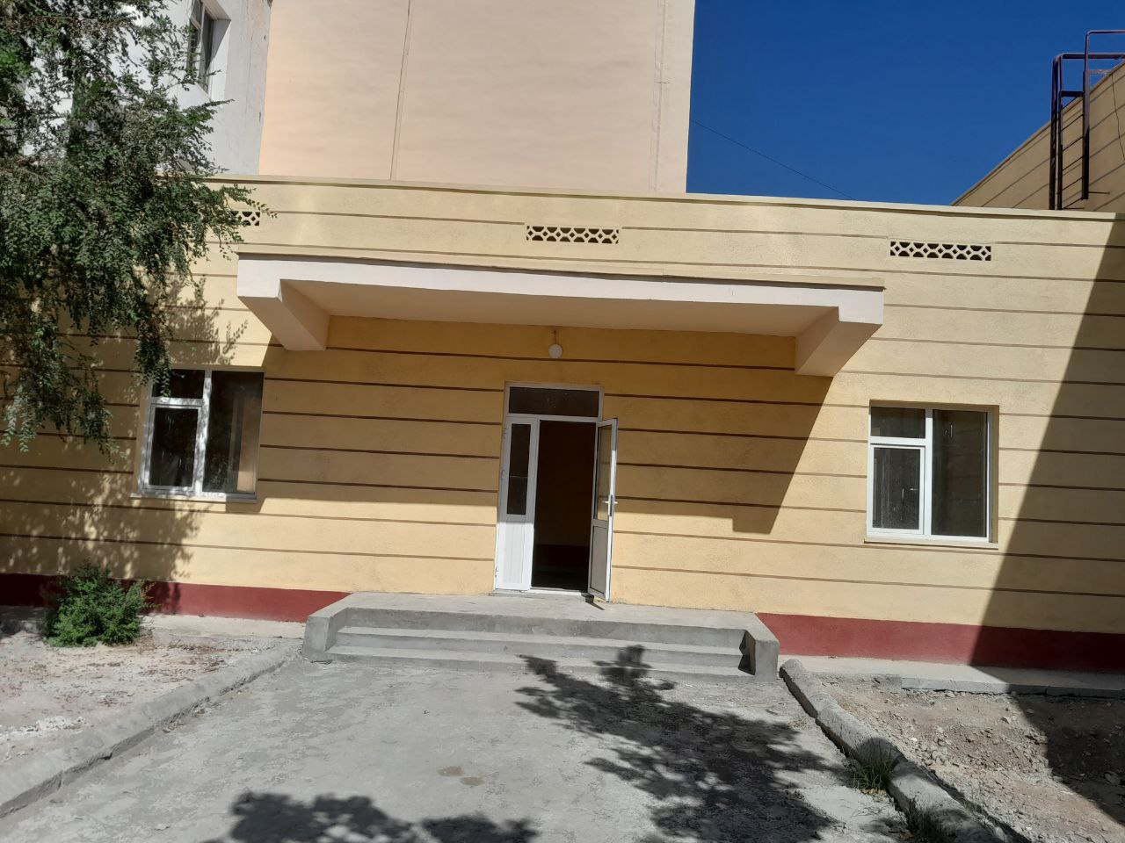
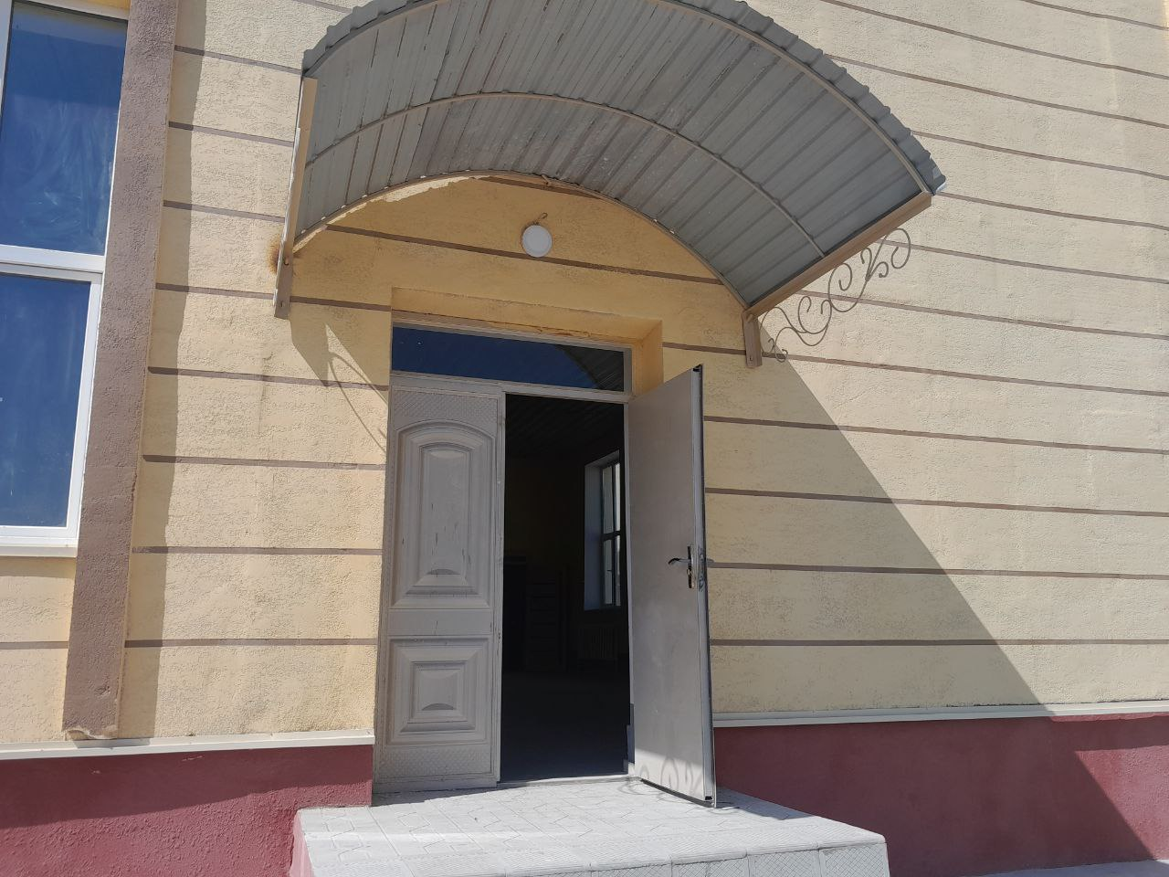

Slide 48
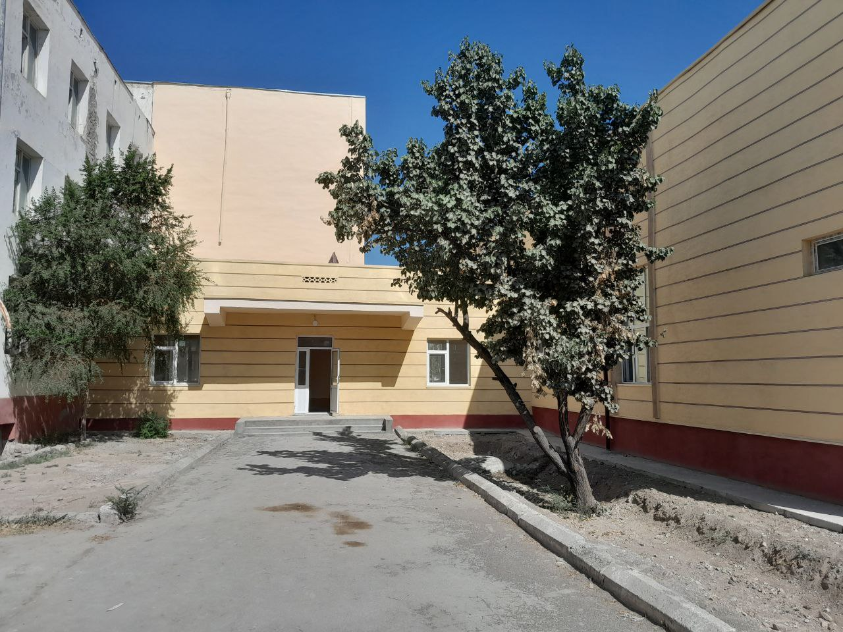
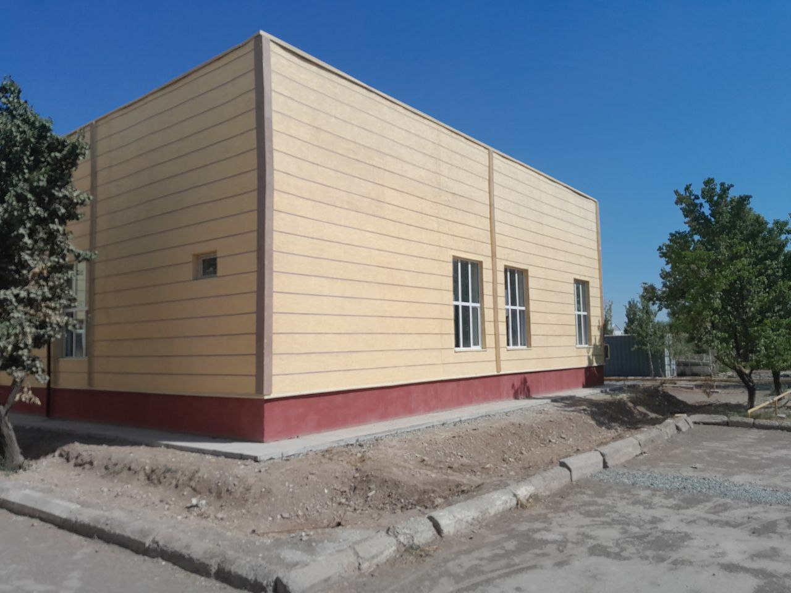

Slide 49
Urganch tumani ko`p tarmoqli texnikumi moddiy texnik bazasini mustahkamlash bo’yicha 2023 yilda amalga oshirilgan ishlar holati Ijara bo’yicha 2023 yil davomida tushgan pullar jami 43247597 so’m UrDU dan texnikum moddiy texnik bazasini mustahkamlash va yangi o’quv yiliga tayyorgarlik joriy remonti uchun tushgan pullar 200000000 som ,byudjetdan tashqari mablag`lardan 3900 000 so’m jami 247147597 so’mni tashkil qiladi

Slide 50
E’tiboringiz uchun raxmat

